Slide 2
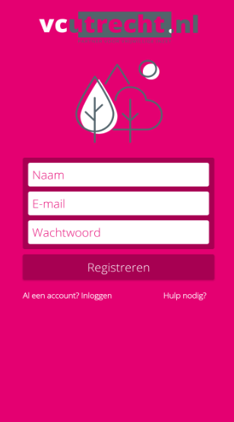

Slide 3
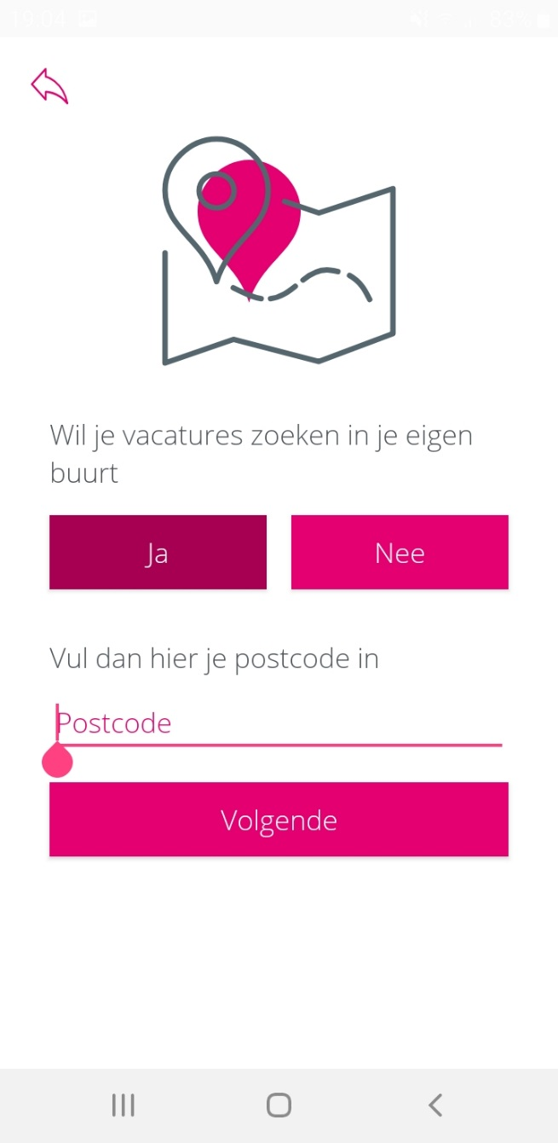

Slide 4
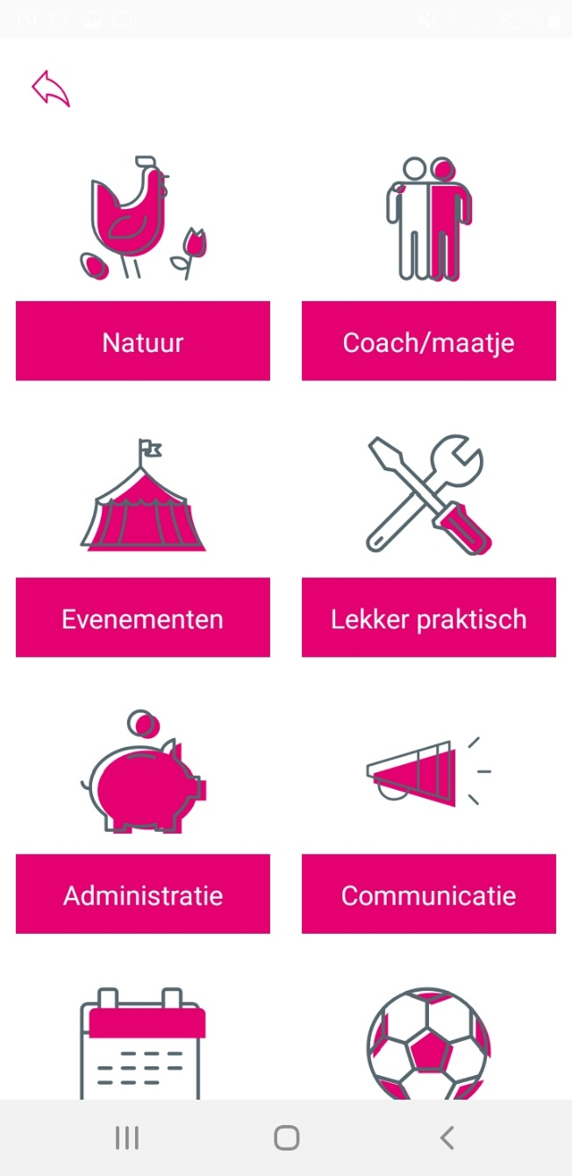

Slide 5
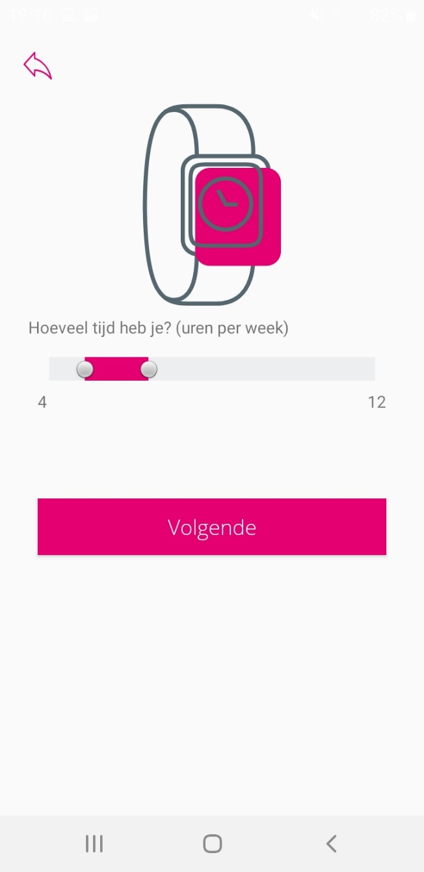

Slide 6
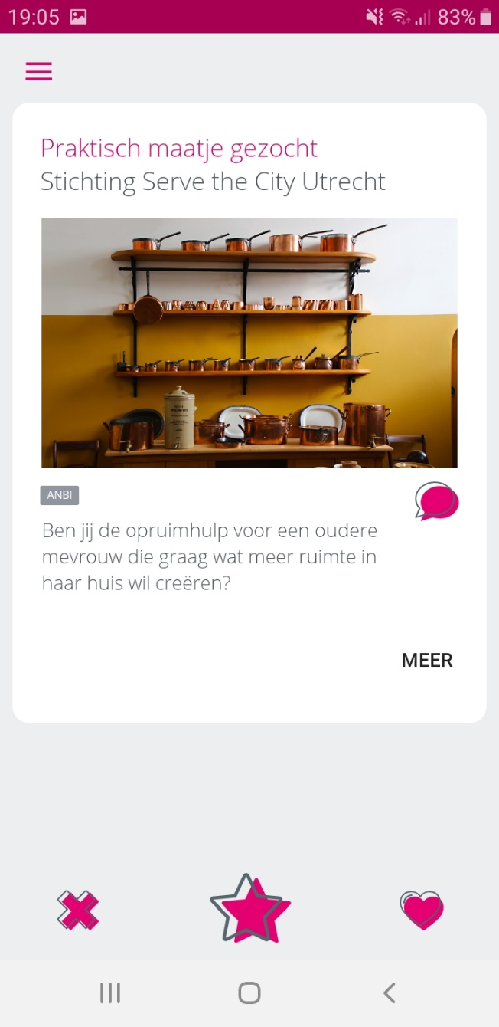

Slide 7
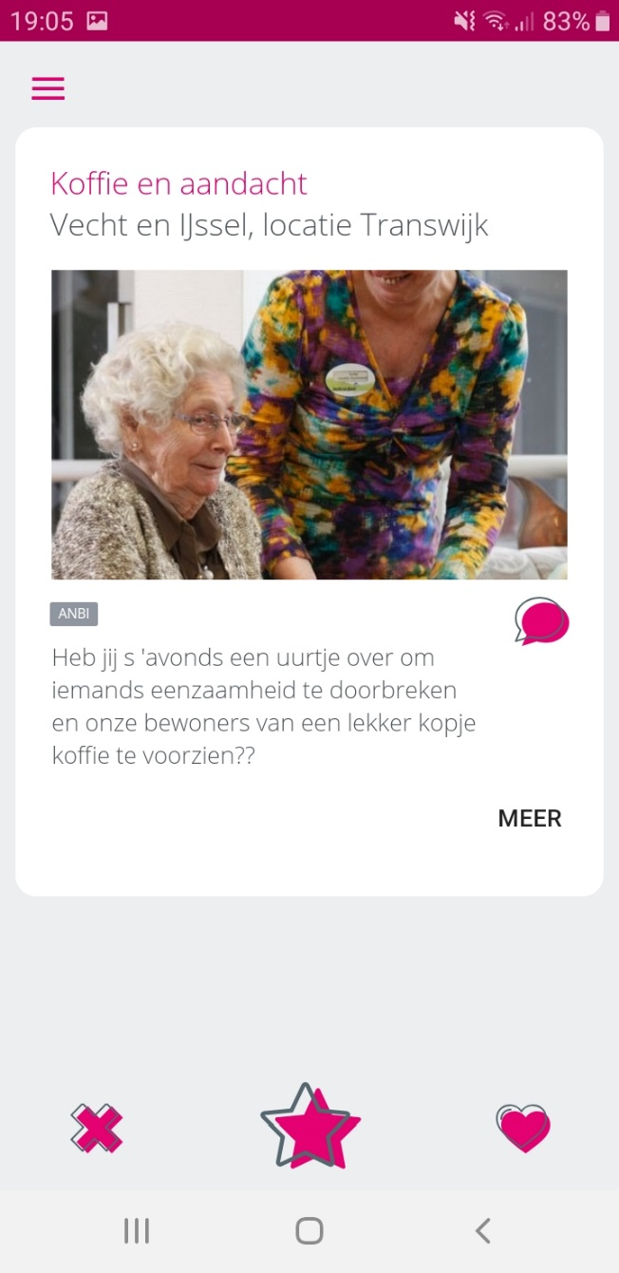

Slide 8
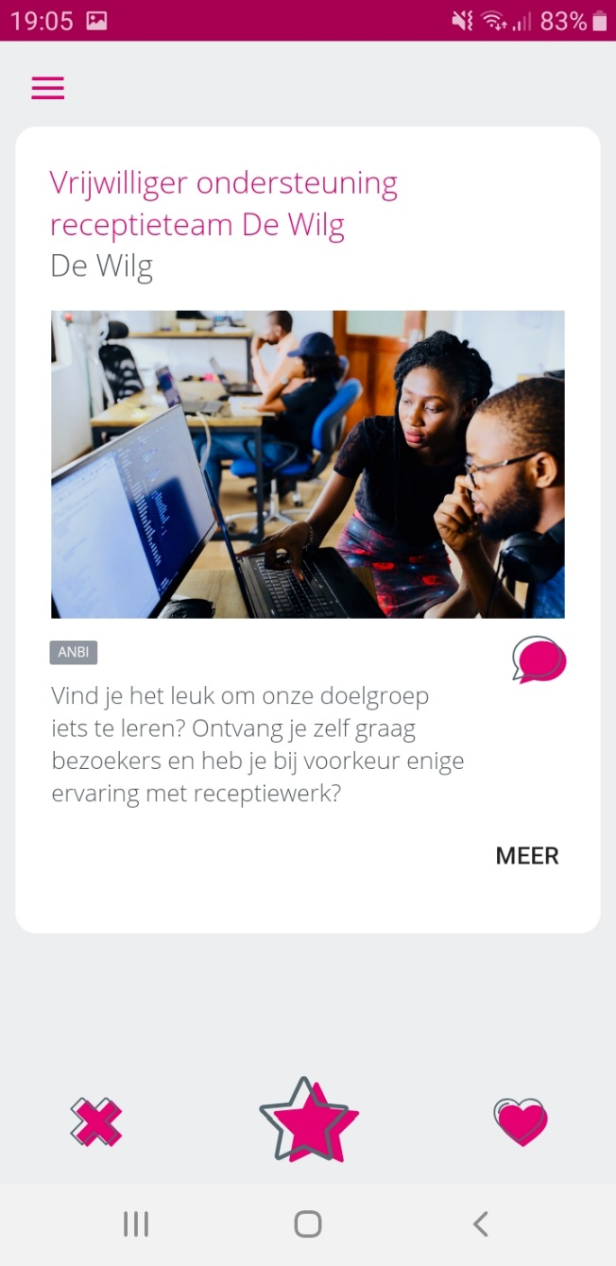

Slide 9
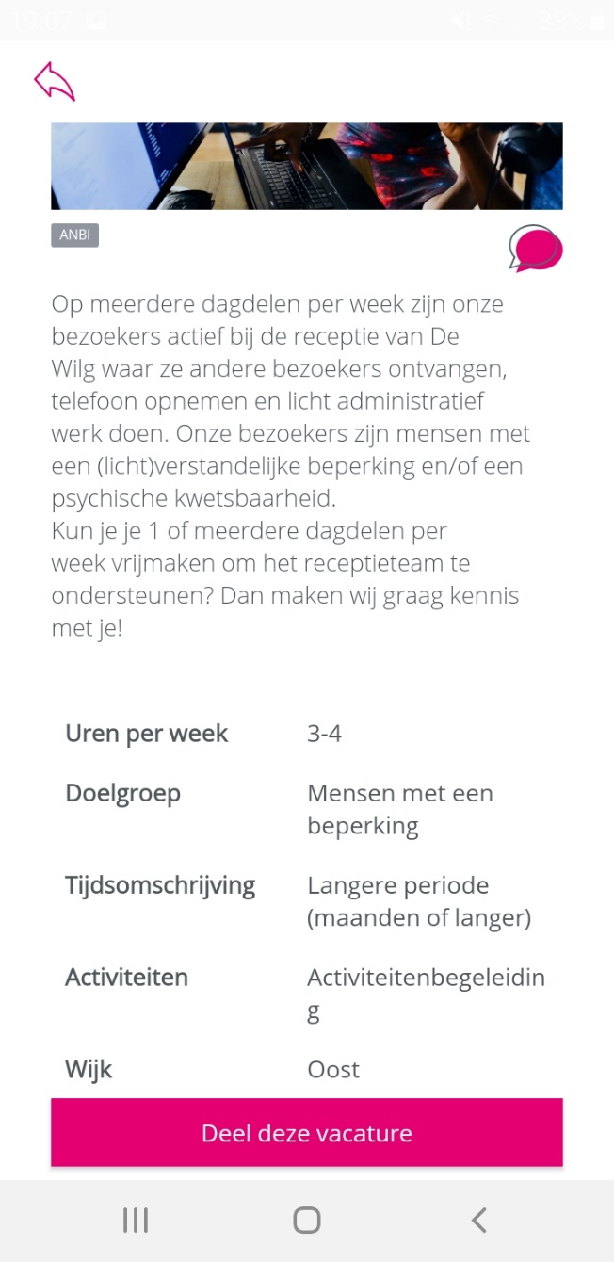

Slide 10
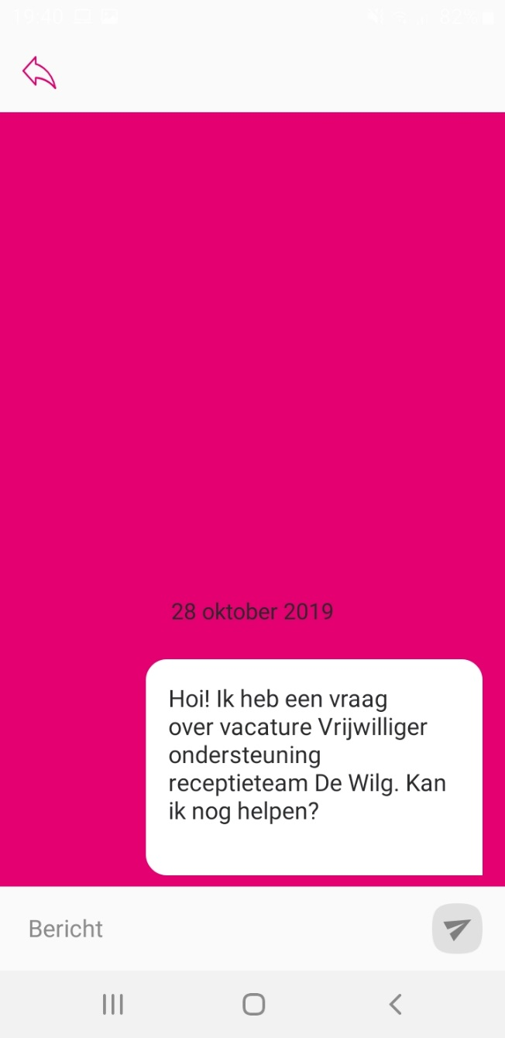

Slide 11
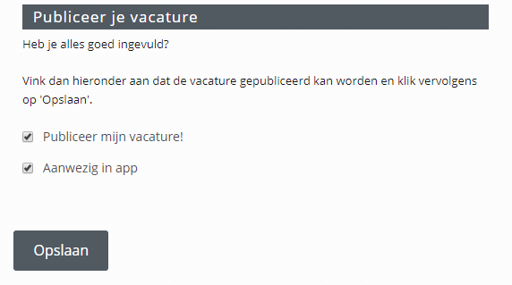
Vinder voor organisaties
Gekoppeld aan vacaturebank VC Utrecht
Plaatsen van een vacature in de app
Contact met vrijwilligers

Slide 12
Waar staan we nu?
Aantal keer geïnstalleerd Android 337
Aantal keer geïnstalleerd iOS 369
Aantal openstaande vacatures 360
Aantal aangemelde vrijwilligers 378
Aantal aangemelde organisaties 142
Live sinds juli 2019
Heel veel positieve reacties!
Doorontwikkelen met bouwer

Slide 13
Hoe gaan we verder?
Optimaliseren
Blijven testen!
Uitbouwen en meer VC’s laten aanhaken

Slide 14
Download Vinder!
Marthe Kolman
marthe@vcutrecht.nl
06 – 13339841

